Slide 1
计算机网络原理与实践（第2版）配套课件 机械工业出版社 2013年
第1章 计算机网络概论
控制与计算机工程学院 李国栋 主讲

Slide 2
第1章 计算机网络概论
1.1 计算机网络的演变和发展历史
1.2 计算机网络的定义和组成
1.3 计算机网络的分类
1.4 计算机网络的拓扑结构
1.5 计算机网络的主要性能参数
1.6 计算机网络的标准化工作和相关技术组织

Slide 3
本章的目的和任务
建立对计算机网络的宏观认识。
考察计算机网络的发展过程，了解在计算机网络发展历史上起到里程碑作用的关键技术的发展，体会该领域技术的源起和演变。
了解计算机网络的定义和组成、网络的功能、应用和分类。
了解网络性能的基本定量参数。
了解在计算机网络标准化方面有影响的若干技术组织。

Slide 4
1.1计算机网络的演变和发展历史
计算机网络的起源和形成
计算机网络是计算机技术和通信技术紧密结合的产物。
1946年世界上第一台数字计算机问世，标志了计算机技术发展的起点。
计算机网络技术经历了主机——终端的连接、主机——主机的连接，才逐步演变为现代意义上的计算机网络。

Slide 5
主机——终端的通信网络
以单个大型主机为中心的联机系统。
通过通信设备和通信线路连接多个远程用户终端与计算机主机。
多个用户通过多任务分时操作系统共享主机的资源。
终端（terminal）：
包括显示器、键盘和简单的通信接口。
不具备处理器和存储能力，因此不是一台独立的计算机。

Slide 6
主机到终端系统的成功应用实例
20世纪50年代中期，美国的半自动化地面防空系统（Semi-Automatic Ground Environment，SAGE），把远程雷达和其它测控设备的数据经通信线路传输，发送给一台IBM主机，实现了数据的集中处理与控制。
20世纪60年代，美国航空公司与IBM公司合作的飞机订票系统SABRE-I，由一台IBM主机和遍布全美各地的2000多个终端组成。

Slide 7
主机到终端系统的演变
前置机：通信控制功能逐渐从主机中分离，形成独立设备——通信控制处理机（Communication Control Processor，CCP）。
集中器(/多路复用器)：将多个终端到主机的数据集中（或者复用）后发送到高速通信线路上，或者把主机发来的数据分发给多个终端。

Slide 8
主机——终端的网络

Slide 9
主机——主机的通信网络
利用通信线路将多台主机互联。
主机之间通过接口报文处理机。（Interface Message Processor, IMP）与通信线路连接。
通信子网：由IMP和通信线路构成，负责数据通信的任务。
资源子网：由互联的主机组成。

Slide 10
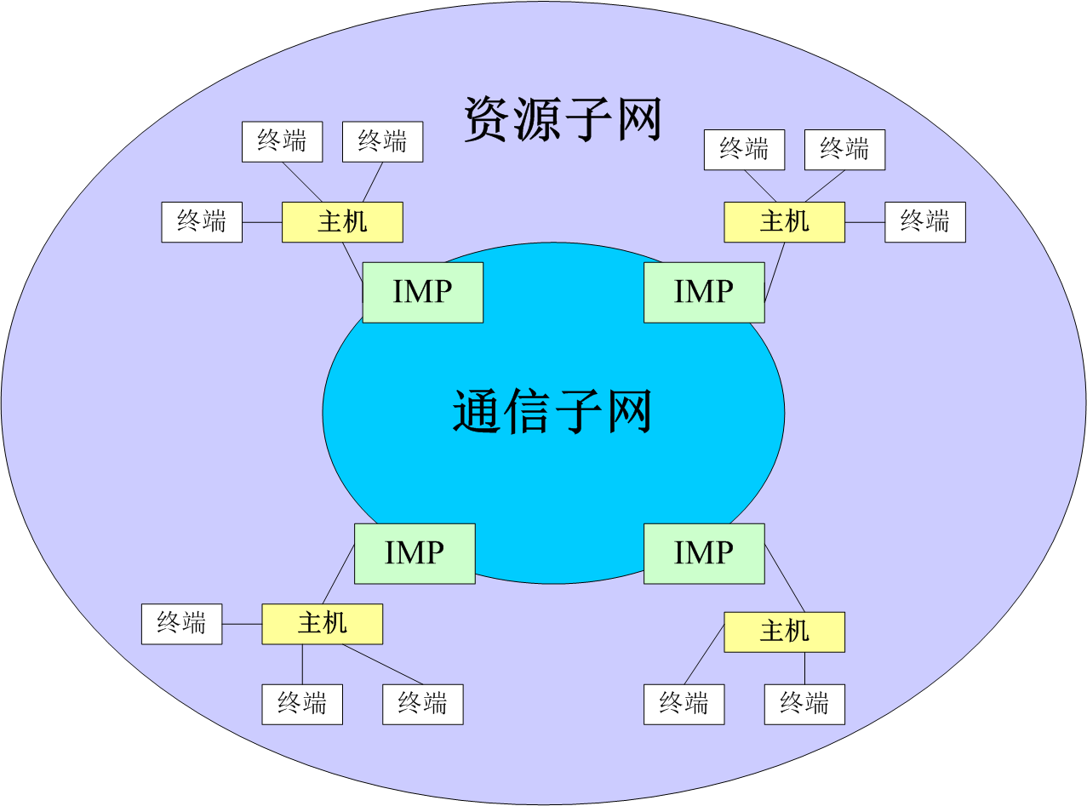
主机到主机的系统

Slide 11
ARPANET
1969年美国国防部国防高级研究计划署(Defense Advanced Research Projects Agency，DARPA)资助建立。
四个大学的计算结点。
最有影响的多主机互联的网络。
世界上第一个分组交换网络。
第一个电子邮件程序。
计算机网络发展史上的里程碑。

Slide 12
分组交换的概念
将数据报文分成多个称为分组（packet）的片段。
每个分组携带地址信息独立传输。
通信结点处理机进行存储转发。

Slide 13
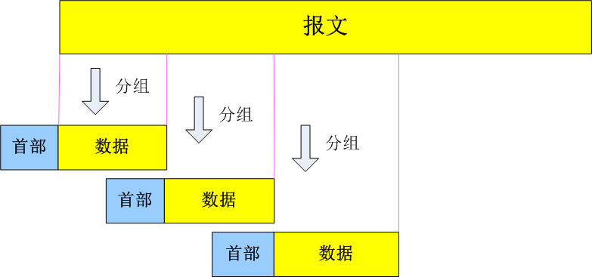

Slide 14
自成体系的网络体系结构
IBM公司的SNA（System Network Architecture）网。
DEC公司的DNA（Digital Network Architecture）网。
夏威夷大学的分组无线电网络ALOHAnet等。
有影响的网络，未形成统一的开放标准。

Slide 15
开放的网络体系标准的发展
计算机网络在理论体系、技术标准和技术实现方面沿着最初三条互相独立的发展线索形成了今天的主流网络技术架构：
1984年，ISO提出开放系统互连参考模型（OSI/RM，ISO 7498）。
1983年1月1日，UNIX（BSD4.1）实现了TCP/IP， ARPANET 中400台主机开始启用TCP/IP协议簇进行通信。
80年代末到90年代，IEEE 802系列标准成为局域网的主流。

Slide 16
因特网时代 ——因特网发展的里程碑
1983年TCP/IP协议簇在ARPA网中实现。
1984年NSFNET的组建。
1991年NSFNET从科学教育界进入商用领域，同年商业用户首次超过学术用户。
1991年Tim Berners-Lee发明Web技术，特别是浏览器的使用，使因特网在全世界的普通用户群中得到空前的普及。
1995年，因特网主干由商业公司运营，从此，因特网开始了爆炸式增长。

Slide 17
因特网在中国的发展
第一阶段 远程接入电子邮件服务
一些科研院所和国内大学通过拨号方式和专线接入Internet的电子邮件系统。
第二阶段 正式加入因特网
1990年10月，正式登记注册最高域名“cn”。
1994年1月，美国NSF接受我国正式接入Internet的要求。
1994年3月，中关村地区教育与科研示范网络工程进入Internet，开通了64kpbs国际专线。

Slide 18
因特网在中国的发展（续）
第三阶段 国内互联网建设兴起
1995年到1996年，兴起互联网络主干建设
科学技术网CSTNET
中国教育科研网CERNET
电信行业的CHINANET
电子行业的CHINAGBN
提供因特网接入的商业服务开始兴起

Slide 19
因特网在中国的发展（续）
第四阶段 因特网蓬勃发展阶段
1997年11月CNNIC发布了第1次《中国Internet发展状况统计报告》，截止到1997年10月31日，我国共有上网计算机29.9万台，上网用户62万人，国际出口带宽18.64Mbps。
2013年1月CNNIC在其发布的第31次《中国Internet发展状况统计报告》：截至2012年12月31日，中国网民规模达到5.64亿人，普及率达到42.1%。手机网民规模4.2亿，国际出口带宽达到1,899,792Mbps。

Slide 20
物联网时代
物联网( Internet of Things, IOT)是因特网向物理世界的拓展和延伸。
物联网的目标是把虚拟空间与物理世界联系起来，使网络连接和智能计算的触角延伸到我们身边的物理存在中，去感知和干预我们周围的环境。

Slide 21
物联网概念的起源
1991年，Xerox首席技术官Mark Weiser提出普适计算（Ubiquitous Computing）预言了“无时不在、无处不在而又不可见”的网络计算环境。
1995年，比尔·盖茨在《未来之路》一书中提及物物互联的想法。
1999年，MITAuto-ID中心主任Kevin Ashton 首次提出了建立在RFID技术基础上的物联网概念 。

Slide 22
ITU互联网报告2005：物联网
宣称一个新的普适计算与通信时代已经到来
肯定Mark Weiser在10年前普适计算的开创性工作。
对IOT的4维的表述——“为任何人、任何物品、在任何时候和任何地点提供连接”、
明确指出：物联网既不是科学幻想，也不是业界炒作，它是建立在已有的先进技术和网络普适性连接的基础之上的。

Slide 23
物联网的关键技术
RFID技术
传感器技术
无线传感器网络
微型化与纳米技术
数据挖掘与数据融合
物联网的信息安全与隐私保护

Slide 24
1.2 计算机网络的定义和组成
计算机网络的定义：计算机网络是利用通信信道所互相连接的一组独立自治的计算机和设备的集合，目的是为了在用户之间提供信息交换和资源共享功能。

Slide 25
计算机网络的组成
从功能的角度出发
通信子网：由通信链路和中间的转发结点组成,承担通信的任务，实现数据报的传输和转发。
资源子网：由网络的端结点组成，主要承担数据的存储和处理、网络应用服务。
从网络运营和规划的角度出发
网络边缘 ：用户的端设备、用户驻地网和用户接入网（汇聚用户流量）。
网络核心 ：网络主干，高带宽、高性能和高可靠性。

Slide 26
从一般网络用户的角度
网络硬件 通常包括：
计算机（桌面型、便携式或其它手持设备）
网络接入设备、网络互连设备和通信链路
网络软件 通常包括：
网络协议软件
网络操作系统
网络应用软件
网络管理及安全软件。

Slide 27
互联网络的概念
早期把不同技术体制、不同地理位置的孤立网络互联形成的网络被称为互联网（internet），以有别于单一技术体制（低层）的网络。
IP协议就是为了解决网际互联问题而提出的
Internet：因特网，特指。
internet：互联网，泛指。

Slide 28
因特网（Internet）的结构
由网络构成的网络（network of networks）。
是一个世界范围的互联网络。
是计算机网络的一个实例。
孤立的网络通过因特网服务提供商（Internet Service Provider, ISP）接入因特网。

Slide 29
ISP的层次
一级ISP（Tier-1 ISP）：NBP（National Backbone Provider，）
美国的一级ISP为UUNet、Sprint、AT&T、C&W、Qwest和Level 3这6个大的电信公司。
中国的一级ISP为网通、电信。
二级ISP（Tier-2 ISP）：区域ISP（Regional ISP）
三级ISP（Tier-3 ISP）：本地网ISP（Local ISP）

Slide 30
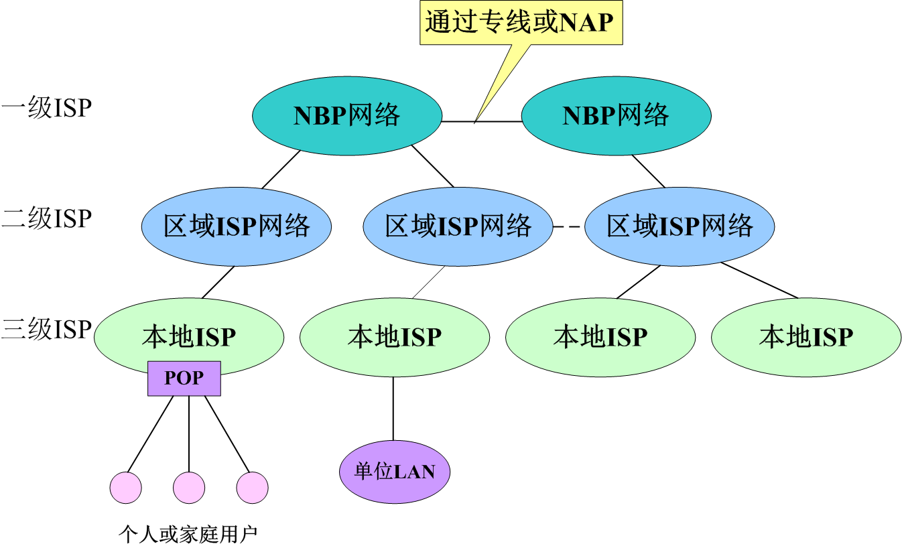
因特网的结构图

Slide 31
物联网的结构
从计算机网络的视角考察物联网的结构。
物联网的基础和骨干仍然是因特网。
物联网五层的架构，自底向上：
感知结点互连层
接入网关层
因特网层
中间件层
应用层

Slide 32
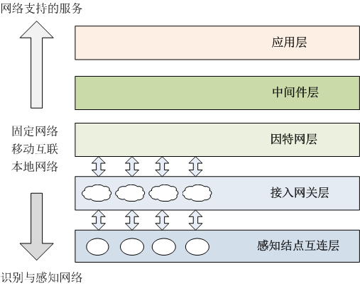
物联网架构图

Slide 33
1.3 计算机网络的分类
按照网络的规模分类
个人区域网（Personal Area Network，PAN）
局域网（Local Area Network，LAN）
城域网（Metropolitan Area Network，MAN）
广域网（Wide Area Network，WAN）
按照网络所提供服务的用户属性分类
公网（public network）
专网（private network）

Slide 34
1.4 计算机网络的拓扑结构
拓扑结构（Toplogy）反映网络传输媒介和网络结点之间的连接形式。
网络的拓扑结构图：
传输媒介抽象为连线
主机和网络设备抽象为结点
拓扑结构选型的影响：性能、可靠性、建设及运维成本。
常见的拓扑结构：
总线型、环型、星型、树型、网状。

Slide 35
常见网络拓扑结构

Slide 36
总线型拓扑结构
各主机通过一条公共总线直接互连。
总线：一条共享的传输介质。
广播信道：当数据沿总线传输时，各个结点都能收到。
优点：布线简单、经济、无需网络互连设备、能方便地扩展。
缺点：负载重时，通信效率降低，故障隔离功能不好。

Slide 37
环形的拓扑结构
链路首尾相接，构成一个闭合的环路。
共享的传输介质。
常采用有序的控制方式，如令牌传递的方式：
在负载重的时候，通信效率不会降低。
负载很轻的时候，信道的利用率会相对较低。

Slide 38
星型拓扑结构
各结点与中心结点相连，结点之间通过中心结点进行通信。
是目前局域网最流行的拓扑结构。
中心结点通常是集线器或交换机。
优点：安装和管理简单，能够隔离故障。
缺点：中心结点的承担所有的流量，容易形成瓶颈， 存在单点故障的风险。
是否共享信道要具体分析。

Slide 39
树形和网状拓扑结构
树形：
最上层为根结点
信息交换主要在上、下层结点之间进行，很少有同层次结点之间的数据流量。
通常在信息汇集业务模式的应用中采用。
网状：
结点之间可以有任意的连接。极端的情况是全网状连接。
系统可靠性高，容灾能力强，但是结构复杂，建设和维护成本高。

Slide 40
1.5 计算机网络的主要性能参数
带宽和传输速率
带宽(bandwidth)，频率特性，单位：Hz
信号的带宽：指该信号的各种不同频率成分所占据的频率范围。
信道的带宽：指在通信线路存在一定的可接受的信号失真的情况下所能传输的信号的带宽。
例如：用户电话线中模拟话音信号的带宽为3.1kHz (300Hz~ 3400Hz)；一路模拟广播电视信号的带宽是8MHz。

Slide 41
带宽与速率
计算机网络主要用来传输数字信号。
传输数据的速率， 单位：bit/s或bps。
带宽与速率存在一定的关系，并不完全相等。
人们习惯上所说的“带宽”是指数据的最高传输速率， 如： 10Mbps。

Slide 42

时延(delay 或 latency)
数据从网络一端传到另一端所需的时间。
时延通常由四个部分组成。
发送时延

Slide 43

时延(续)
传播时延
电磁波在自由空间的传播速度是光速：3*10⁵km/s。
电磁波在铜线中的传播速度约为2.3*10⁵km/s 。
在光纤中的传播速率约为2.0*10⁵km/s 。

Slide 44
时延(续)
排队时延
分组在网络结点的缓存队列中排队的时间。
主要取决于网络中当时的通信量。
还取决于优先级和队列调度算法。
处理时延
处理：提取分组的首部，差错校验，为分组寻址和选路等。
总时延=传播时延+发送时延+排队时延+处理时延

Slide 45
往返时延和时延变化
往返时延（Round-Trip Time，RTT）
表示从发送方发送数据开始，到发送方收到来自接收方的确认，总共经历的时延。
时延变化/时延抖动(jitter)
不同分组穿越网络的延迟的变化
当传输多媒体信息时，更关心时延的变化。

Slide 46
网络吞吐量
吞吐量（Throughput）：任意给定时刻通过一个网络（或者某个信道、某个结点）所成功传输的数据量。
取决于网络当前的可用带宽，并受网络带宽的限制。
一般用比特/秒 (bit/s或bps)为单位表示，也可以用数据包/秒 (p/s 或 pps)为单位表示。

Slide 47
丢包率
丢包：分组穿越网络过程中被网络结点丢弃而没有达到目的结点。
丢包率（ packet loss rate）：所丢失数据包数量占所发送数据包的比率。
丢包率与网络负载、数据包长度以及包发送频率相关。

Slide 48
1.6 计算机网络的标准化
IETF（Internet Engineering Task Force） ，因特网工程任务组*
ITU （International Telecommunication Union） ，国际电信联盟
ISO (International Organization for Standardization) ，国际标准化组织
IEEE（Institute of Electrical and Electronic Engineering） ，电气和电子工程师协会

Slide 49
IETF及因特网的标准化工作
IETF和IRTF是IAB的附属机构。
IRTF：理论方面的前瞻性的研究。
IETF：中、短期的工程问题研究，主要涉及协议的开发和标准化。公开、公平和非营利。
因特网标准以RFC（Request For Comments）编号形式发表。
例如，RFC 3330 ：有关特殊IP地址规定。

Slide 50
因特网标准的形成
形成一个因特网标准要经历四个阶段：
因特网草案（Internet Draft）：供讨论，有效期仅6个月。
建议标准 (Proposed Standard) ：被接受为RFC （Request For Comments）文档。
草案标准 (Draft Standard)：被审查和考虑中，还不是正式标准。
因特网标准 （Internet Standard）：成为因特网标准协议，并分配一个STD编号。

Slide 51
其它RFC文档
实验的（Experimental）：反映技术研究和开发过程中提出的一些规范及成果。
信息的（Informational）：有关因特网的更广泛方面的一般性或指导性信息。
历史的（Historic）：已经被新的文档取代或因为其它各种原因的过时文档。

Slide 52
关于RFC文档
深入学习网络协议、了解因特网技术和标准发展动态的重要信息源。
免费下载地址：
http://www.rfc-editor.org/rfc.html
ftp://ftp.rfc-editor.org
使用RFC文档要注意两点：
有关一个协议可能会涉及多个RFC 文档。
有时旧的RFC文档常常被新的取代。

Slide 53
课后思考题
为什么说早期的主机——终端的通信网络不是现代意义上计算机网络？
通过智能移动终端接入因特网，是否构成现代意义上计算机网络？为什么？
当网络流量显著增加时，哪种时延会加大？

Slide 54
教材及参考书目
教材：《计算机网络原理与实践（第2版）》徐磊主编，机械工业出版社，2013年8月
主要参考书目：
《计算机网络（第5版）》Andrew S. Tanenbaum，David J.Wetherall 著，清华大学出版社, 2012年3月
《计算机网络（第5版）》谢希仁 编著， 电子工业出版社，2008年7月
《计算机网络 自顶向下方法》James F. Kurse，Keith W. Ross 著，机械工业出版社，2009年1月

